Slide 1
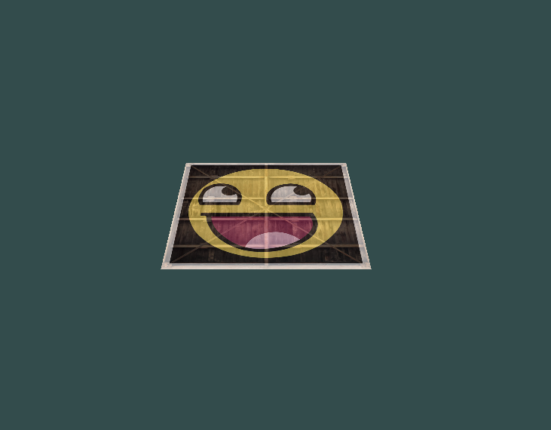
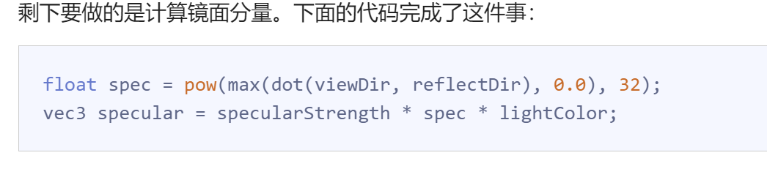
Png白边问题
这个不需要考虑“遮蔽”的视角吗？

Slide 2
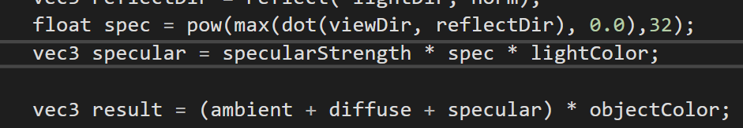
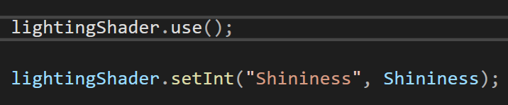
这里的32 uniform传参数有问题
原因：忘记写shader.use()了，导致弄到别的shader变量里去了，这个bug花费了四十分钟，还是谷歌搜索以上问题然后看到的一句话启发到的。（汗颜）

